Slide 1
Free time activities

Slide 2
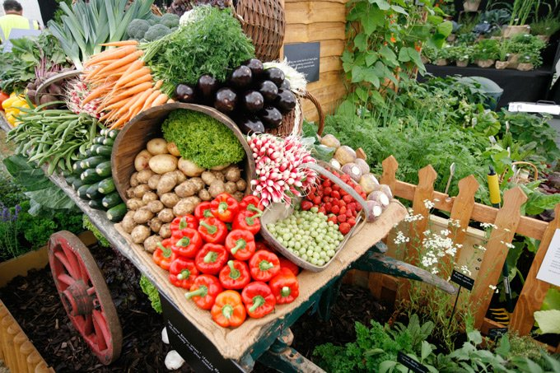
Gardening – садоводство

Slide 3
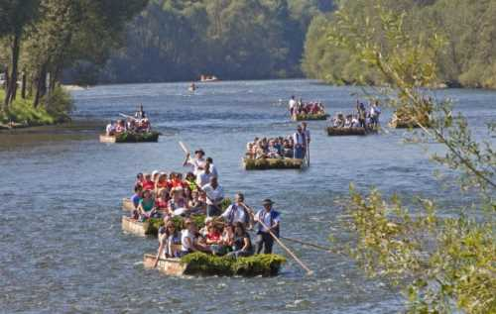
White-water rafting – сплав на плотах

Slide 4
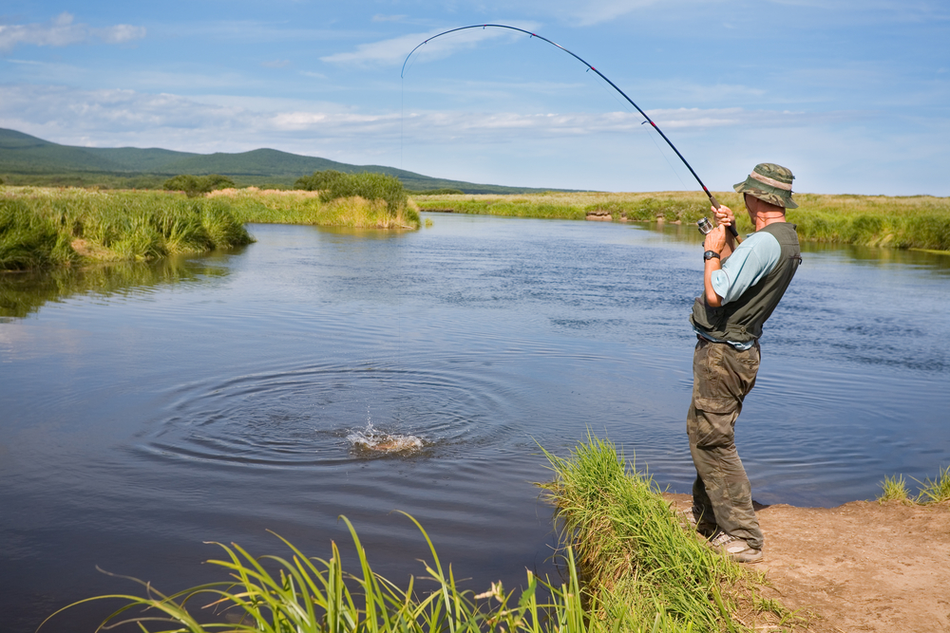
Fishing – рыбная ловля

Slide 5
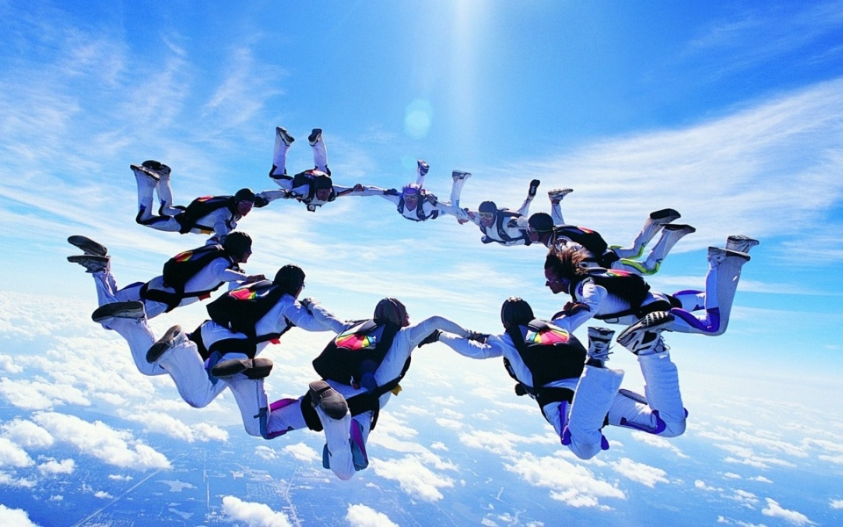
Skydiving – затяжные прыжки с парашютом

Slide 6
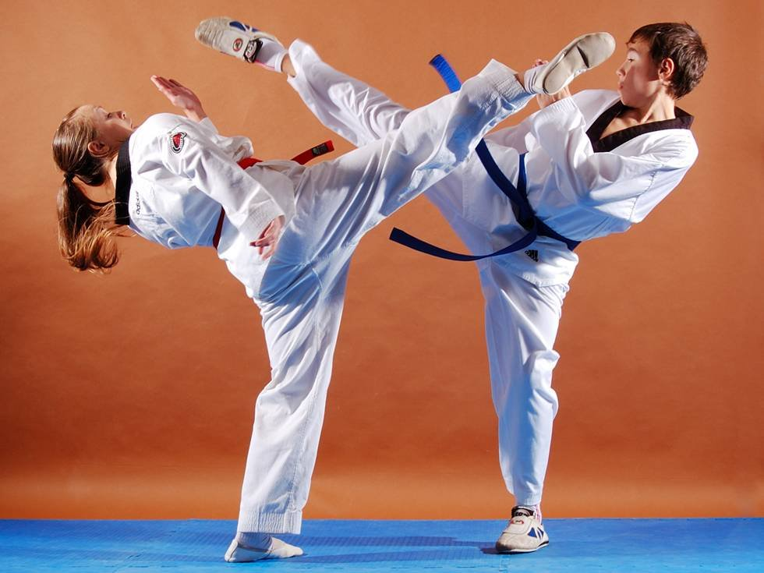
Martial arts – боевые искусства

Slide 7
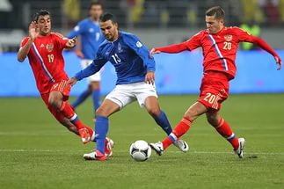
Football – футбол

Slide 8
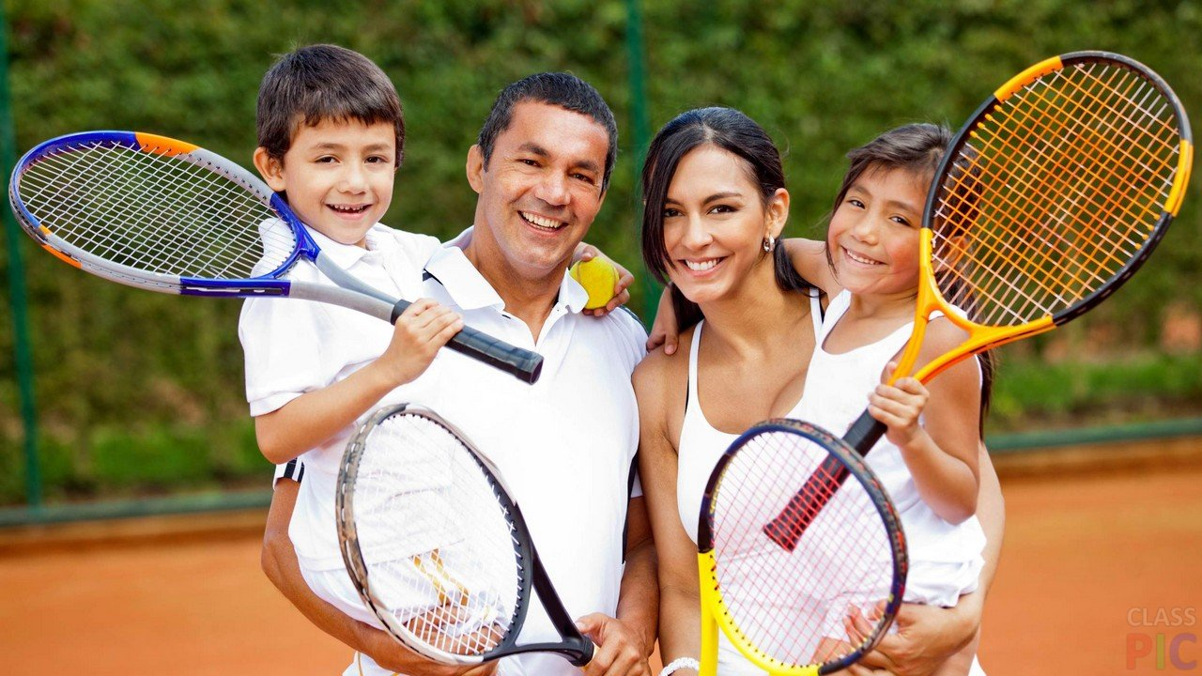
Tennis – теннис

Slide 9
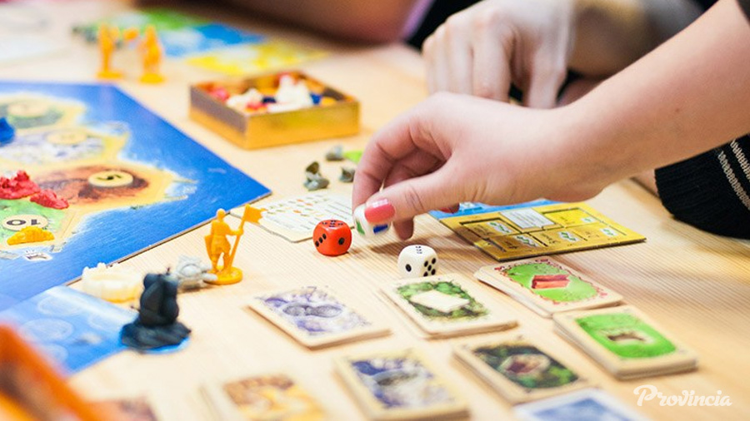
Board game – настольная игра

Slide 10
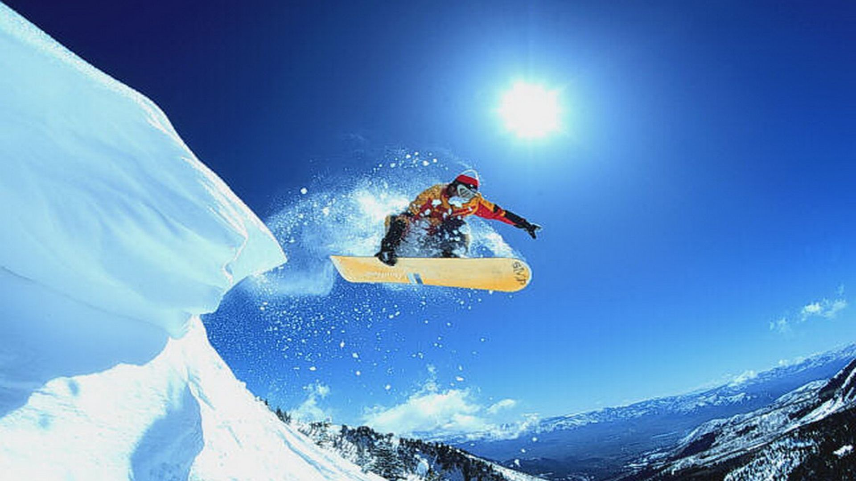
Snowboarding – сноубординг

Slide 11
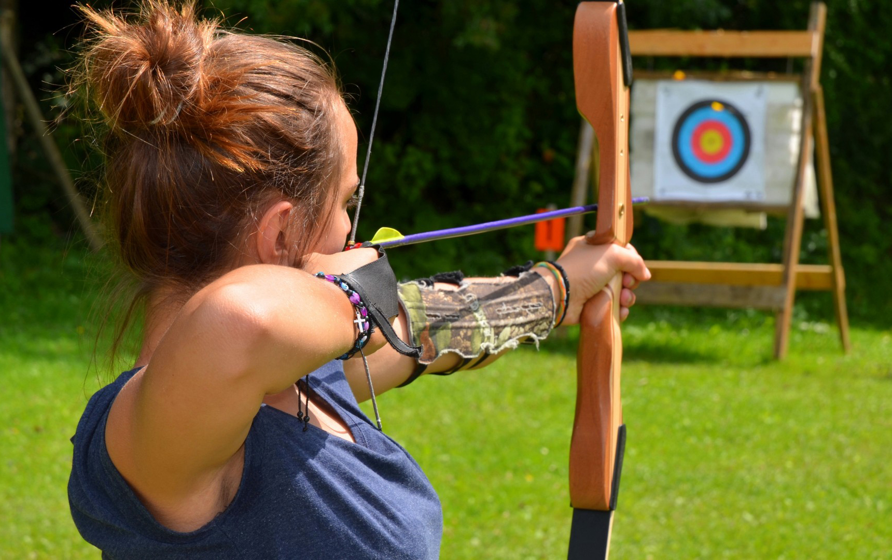
Archery – стрельба из лука

Slide 12
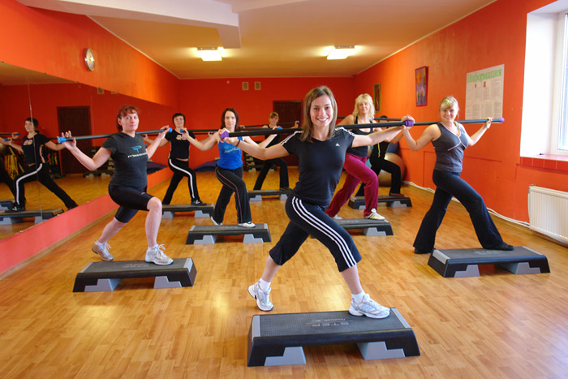
Aerobics – аэробика

Slide 13
Active shot – фотография движущегося объекта; adventurous – авантюрный, любящий приключения; ambitious – честолюбивый, активный;

Slide 14
bruise – синяк;
cautious – осторожный, осмотрительный;
determined – решительный;

Slide 15
Fit –в хорошей физической форме;
Imaginative – одаренный воображением;
Outgoing – общительный, дружелюбный;

Slide 16
Quiet – тихий, спокойный;
Relaxed – спокойный, уравновешенный;
Reserved – замкнутый, сдержанный;

Slide 17
Sensitive – чувствительный;
Sociable – общительный;
Strong – сильный.

